Slide 1
EC2 – Elastic Compute cloud
Beograd, 25.10.2022.

Slide 2
Agenda
01
EC2 - UVOD
02
KREIRANJE I KONFIGURACIJA
03
TIPOVI INSTANCI
04
SIGURNOSNE GRUPE I KONEKCIJA
05
GRUPE POSTAVLJANJA (PLACEMENT GROUPS)
06
AUTOSCALING GROUPS
07
LOAD BALANSERI

Slide 3
ELASTIC COMPUTE CLOUD (EC2)
EC2 se sastoji od:
* Rentiranja virtualnih mašina(EC2)
* Skladištenje podataka na virtuelne diskove(EBS)
* Rasporedjivanje opterećenja na mašine(ELB)
* Skaliranje servisa korišćenjem auto-scaling group(ASG)
Spada u grupu: Infrastructure as a Service (IaaS)
Rešava:
* Web hosting
* Baze podataka
* Autentifikacija
* Sve što server može da uradi

Slide 4
Konfiguracija
Operativni sistem (OS)
Procesor (CPU)
RAM
Mesta za skladištenje
* Network-attached (EBS & EFS)
* Hardware (EC2 Instance Store)
Mrežna kartica: brzina kartice, javna IP adresa
Pravila zaštitnog zida(Firewall): Security group
Bootstrap skripta (konfiguriše se pri prvom pokretanju): EC2 User Data

Slide 5
Amazon Machine Image(AMI)
Pruža informacije koje su potrebne za pokretanje instance
Morate izabrati izvor AMI kada pokrećete instancu AMI ne samo da sadrži OS već uključuje:
* EBS
* Permisije pokretanja
* root volume
* blook device mapping
EC2 instance možete pokretati:
* Javni AMI: pružen od strane AWS
* Naš AMI: koji smo napravili I koji održavamo
* AWS marketplace: neko drugi je napravio

Slide 6
EC2 User data
EC2 User data se koristi za automatizovanje zadataka pokretanja (boot tasks)
Kada kreiramo EC2 intancu, imamo opciju prosleđivanja korisničkih podataka instanci
Na primer, možemo da uradimo ažuriranje instance AMI, da dovučemo I instaliramo ključeve licence programa, instaliramo dodatne programe
Ova skripte se pokreće samo jednom (kada je instanca prvi put pokrenuta)
Pokreće se kao root korisnik, tako da će sve komande imati sudo privilegije

Slide 7
Ec2 user data primer:
#!/bin/bash
# Use this for your user data (script from top to bottom)
# install httpd (Linux 2 version)
yum update -y
yum install -y httpd
systemctl start httpd
systemctl enable httpd
echo "<h1>Hello World from $(hostname -f)</h1>" > /var/www/html/index.html

Slide 8
TIpovi instanci
Možemo koristiti različite tipove EC2 instanci koje su optimizovane za različite slučajeve
AWS konvencija imenovanja
Primer: m5.2xlarge
* m: klasa instance
* 5: generacija
* veličina unutar klase instance
* General Purpose
* Compute Optimized
* Memory Optimized
* Accelerated Computing
* Storage Optimized
* Instance Features
* Measuring Instance Performance

Slide 9
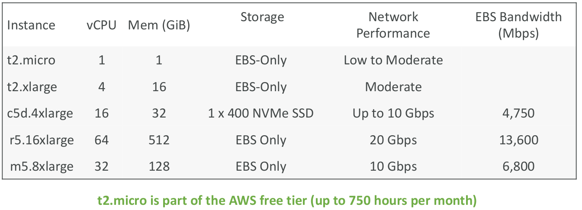
Tipovi instanci
Primer:

Slide 10
Pokretanje instance
Pokrenućemo prvi virtuelni server koristeće AWS konzolu
Linux instanca
Pomoću EC2 user data pokrenućemo web server
Videćemo kako da pokrenemo - stopiramo - uništimo instancu

Slide 11
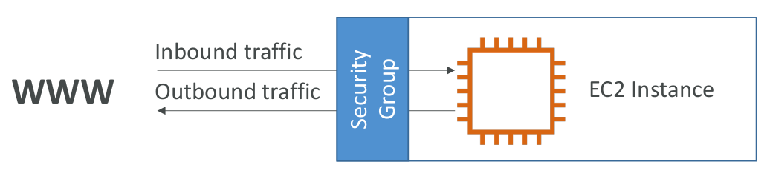
Uvod u sigurnosne grupe
Osnova mrežne sigurnosti u AWS
One kontrolišu šta je od saobraćaja dozvoljeno ka EC2 instanci kao I iz nje
Sigurnosne grupe sadrže samo allow pravila Pravila sigurnosnih grupa se mogu referencirati putem IP adrese ili drugih sigurnosnih grupa

Slide 12
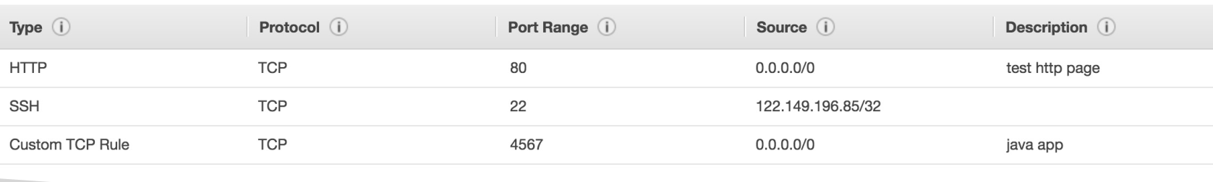
Sigurnosne grupe
Sigurnosne grupe se ponašaju kao "firewall" na EC2 instancama
One regulišu:
* Pristup portovima
* Autorizuju IP adrese - IPv4 i IPv6
* Kontrolišu inbound network (od drugih ka instanci)
* Kontrolišu outbound network (od instance ka drugima)

Slide 13
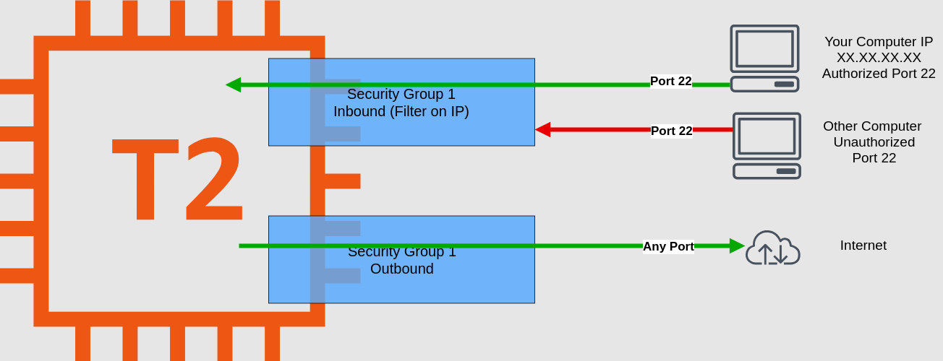
sigurnosne grupe
Primer:

Slide 14
Sigurnosne grupe
Mogu biti prikačene na više instanci
"Živi" izvan EC2 – ako je saobraćaj blokiran EC2 instanca je neće ni videti Preporuka je držati jednu odvojenu sigurnosnu grupu za SSH pristup
Ako ne možete pristupiti svojoj aplikaciji (time out), onda je to problem sigurnosne grupe
Sav inbound saobraćaj je podrazumevano blokiran
Sav outbound saobraćaj je podrazumevano dozvoljen

Slide 15
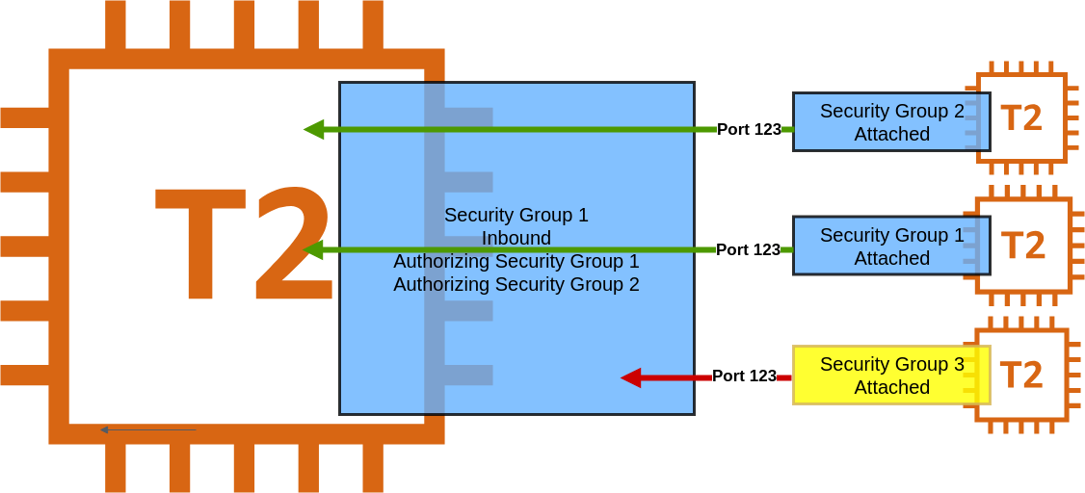
Sigurnosne grupe
Primer:

Slide 16
portovi
22 = SSH (Secure Shell)
21 = FTP (File Transfer Protocol)
22 = SFTP (Secure File Transfer Protocol)
80 = HTTP
443 = HTTPS
3389 = RDP (Remote Desktop Protocol) - log into

Slide 17
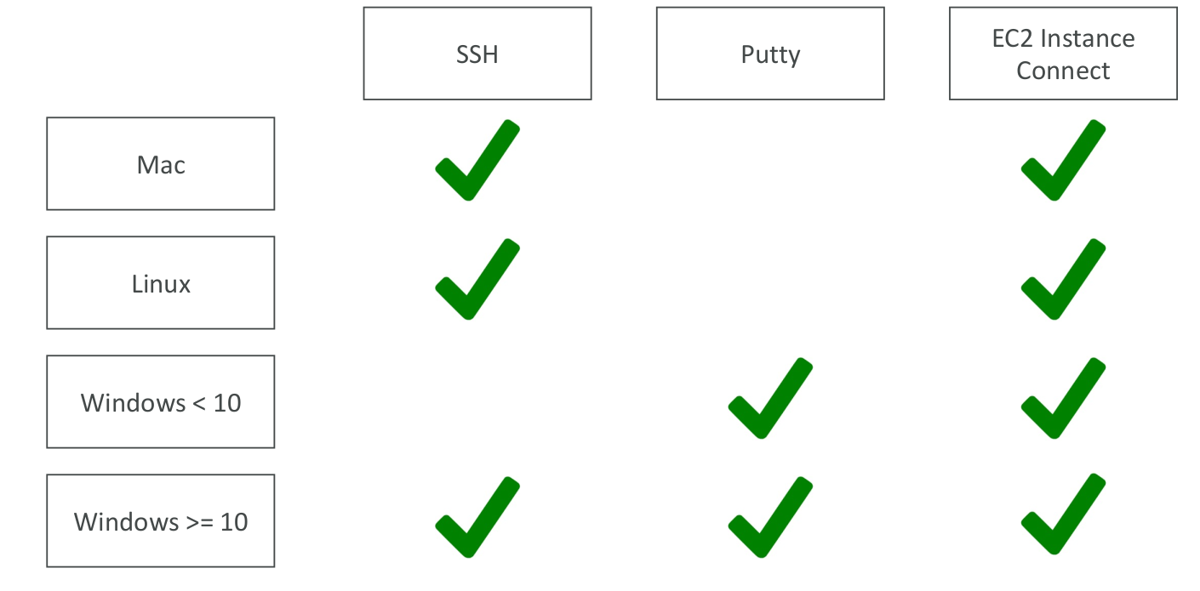
Ssh
Način da kontrolišete udaljene mašine koristeći komandnu liniju

Slide 18
Ec2 instance connect
Način da se konektujete na svoju EC2 instancu preko pretraživača
Ne moramo da koristimo key file koji smo skinuli
"Magija" je u tome da je privremeni ključ već u EC2 putem AWS-a
Radi out-of-the-box samo sa Amazon Linux 2
Morate da osigurate da je port 22 I dalje otvoren

Slide 19
Grupe postavljanja
Ponekad želimo da kontrolišemo postavljanje EC2 instanci
Tu strategiju možemo definisati koristeći grupe postavljanja
Kada kreiramo grupu postavljanja, možemo izabrati strategiju:
* Cluster
* Spread
* Partition

Slide 20
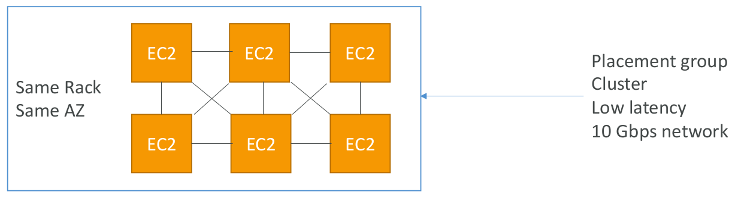
Grupe postavljanja - Cluster
Prednosti: Velika mreža (10 Gbps protoka između instanci sa uključenim unapređenim umrežavanjem - Enhanced Networking)
Mane: Ako postolje (rack) padne, sve instance padaju u isto vreme
Slučajevi upotrebe:
* Poslovi velikih podataka(Big data) koji moraju da se završe brzo
* Aplikacije kojima su potrebne ekstremno niska kašnjenja (low latency) I propusnost velike mreže

Slide 21
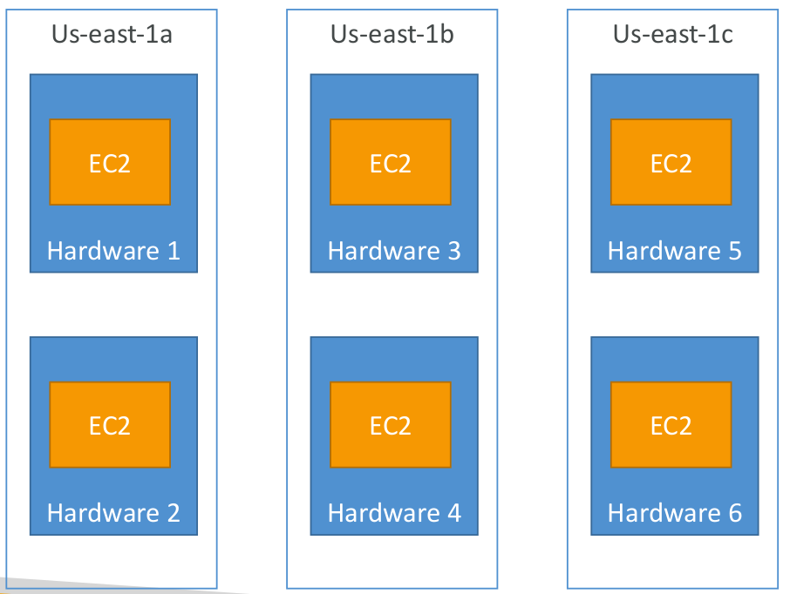
Grupe postavljanja - spread
Prednosti:
* Mogu prelaziti preko više Availability Zones (AZ)
* Smanjuje se rizik istovremenog pada
* EC2 instance su na različitim fizičkim hardverima
Mane:
* Limit od 7 instanci po AZ po grupi postavljanja
Slučajevi upotrebe: Aplikacije kojima je potrebna maksimalna dostupnost

Slide 22
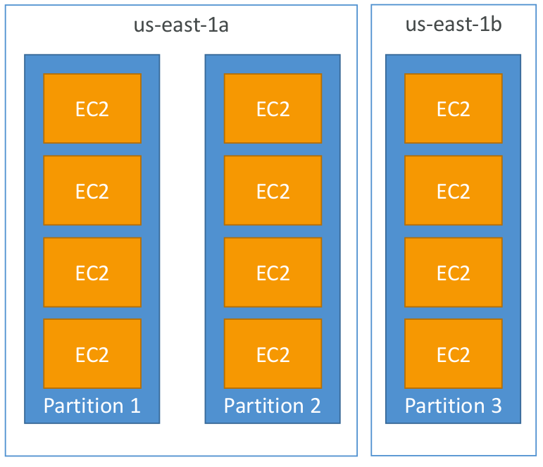
Grupe postavljanja - partition
* Do 7 podela po AZ
* Mogu se prostirati kroz više AZ u istom regionu
* Do stotinu EC2 instanci
* Instance u jednoj grupi podele ne dele police sa instancama druge grupe podele
* EC2 instance dobijaju pristup informacijama drugih delova kao metapodaci
Slučajevi upotrebe: HBase, Cassandra, Kafka

Slide 23
Elastic block store (EBS)
Elastic Block Store Volume je mrežni disk koji možete prikačiti svojoj instanci dok su pokrenute
Omogućuju instancama da čuvaju podatke čak i nakon njihovog brisanja
Mogu biti nakakačene na samo jednu instancu
Vezane su za specifičnu availability zonu
Analogija: Mislite o njima kao o "network USB stick"
Besplatno: 30GB besplatnog EBS storage tipa General Purpose (SSD) ili Magnetic po mesecu

Slide 24
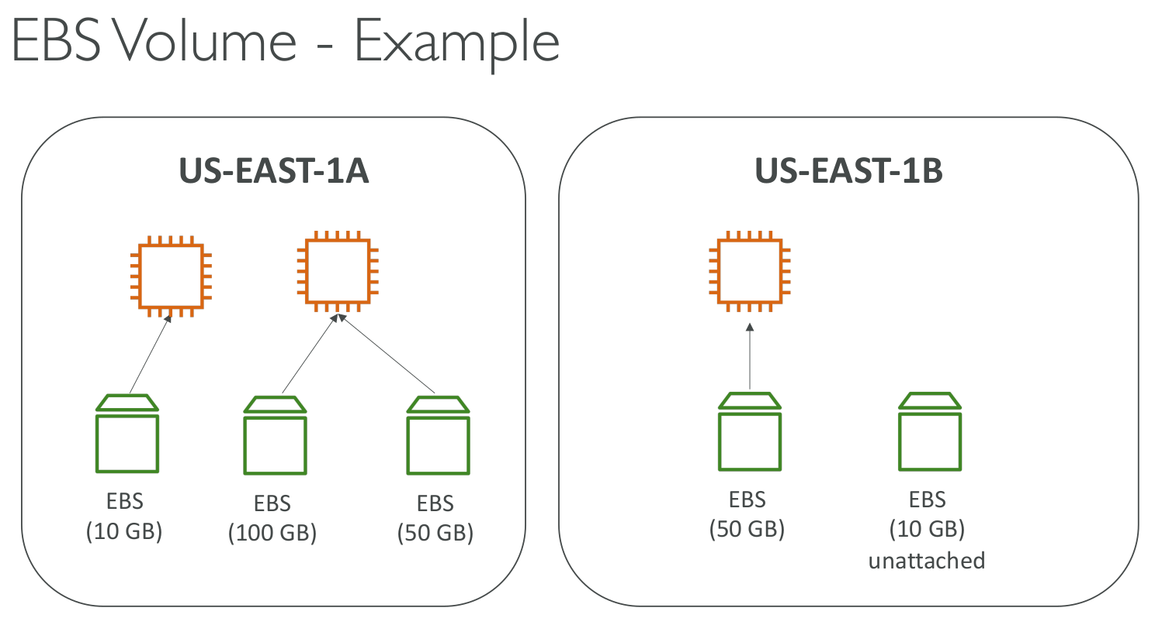
Elastic block store (EBS)

Slide 25
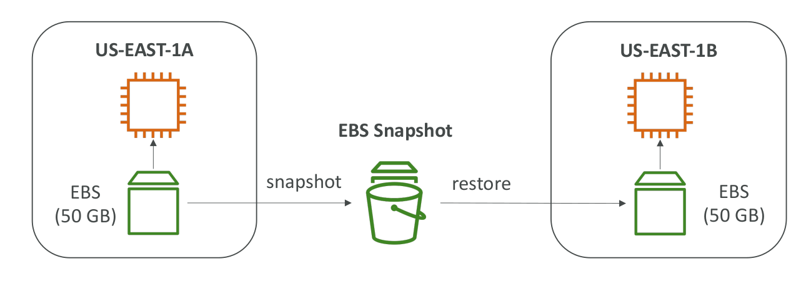
EBS Snapshots
Način da se napravi backup(snapshot) našeg EBS volume u trenutku vremena
Snapshots se mogu kopirati na druge AZ ili Regije

Slide 26
Auto Scaling grupa
Opterećenje vašeg servera (EC2) može da varira
Na AWS-u vrlo lako možete da kreirate i uništavate EC2 instance
ASG (Auto Scaling Group) obezbeđuje:
Scale out (dodavanje novih EC2 instanci) - povećan broj zahteva
Scale in (gašenje EC2 instanci) - smanjen broj zahteva
Da imamo željeni broj instanci između min i max
ASG je besplatana servis, plaćate jedino za pokrenute EC2 instance

Slide 27
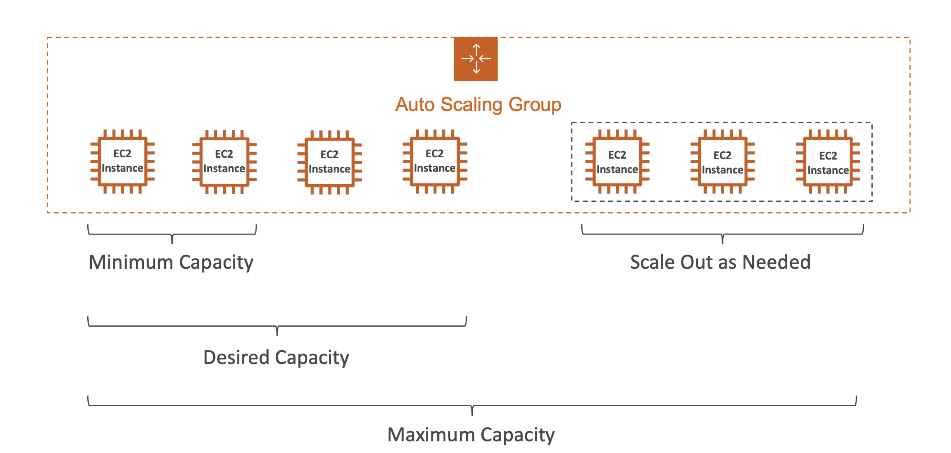
Auto Scaling grupa

Slide 28
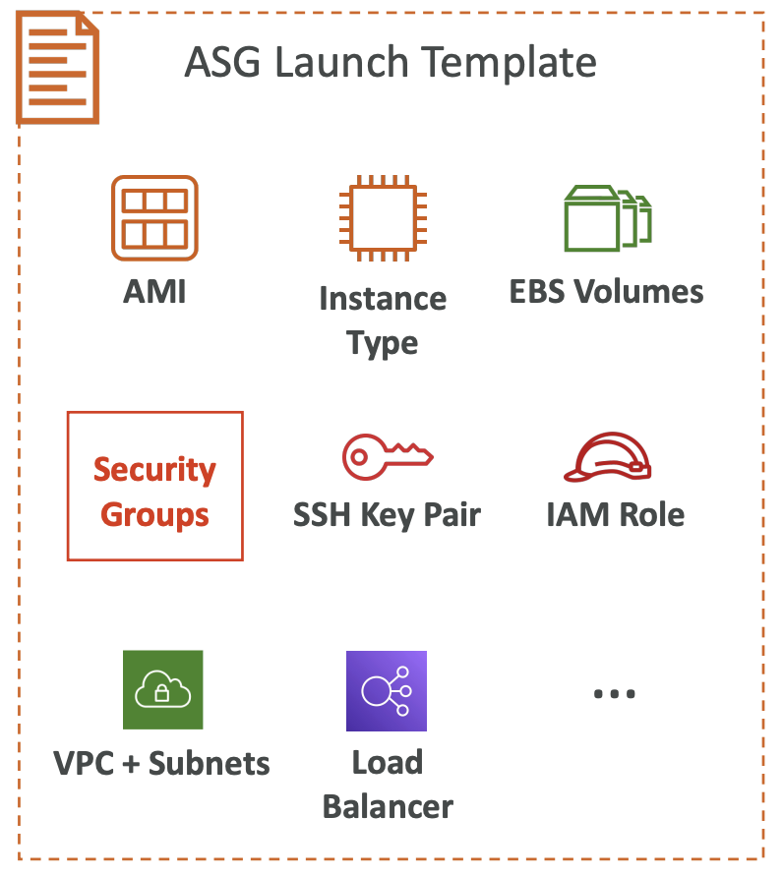
Auto Scaling grupa - Atributi
Templejt za pokretanje
AMI + Tip instance
EC2 User Data
EBS
Sigurnosne Grupe
SSH ključ
IAM role za vaše EC2 instance
...
Min, Max i željeni broj instanci
Scaling pravila/polise

Slide 29
ASG - Dinamičke polise za Skaliranje
Postavljanje cilja za skaliranje (Target Tracking Scaling)
Na primer želimo da nam prosečno ASG CPU opterećenje bude oko 40%
Prosto / Skaliranje u koracima
CloudWatch okine event za skaliranje (npr. CPU > 70%), dodaj 2 instance
CloudWatch okine event za skaliranje (npr. CPU < 30%), ukloni 1 instancu
Zadate akcije
Zadajemo akcije skaliranja na osnovu nekog poznatog ponašanja
Npr. Povećaj min broj instanci na 10 petkom u 17h

Slide 30
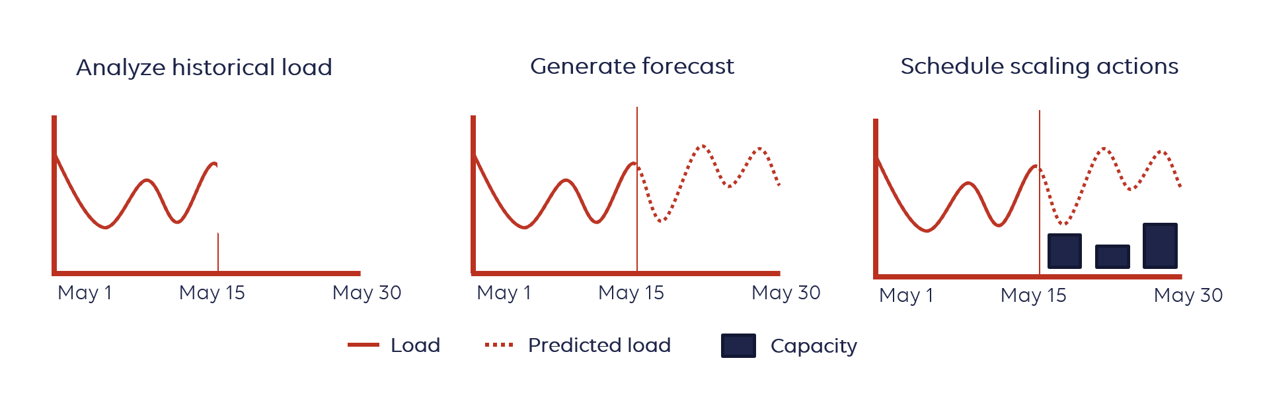
ASG – Skaliranje na osnovu prognoza
Konstantno se radi predviđanje opterećenja instanci i na osnovu toga se radi skaliranje

Slide 31
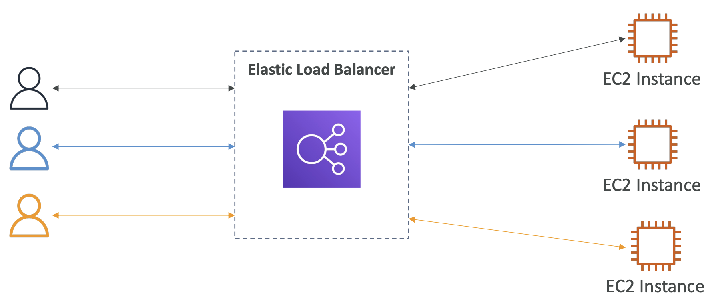
Load Balancer
Load Balancer je server koji prosleđuju saobraćaj drugim serverima (EC2 instance)

Slide 32
Zašto koristimo load balancer
Raspoređuje zahteve između servera da ne dođe do preopterećenja jednog servera
Omogućuje jednu tačku pristupa vašoj aplikaciji (DNS)
Rešava probleme sa nezdravim instancama
Proverava ispravnost funkcionisanja instanci
Omogućava SSL (HTTPS) za vaš sajt
Podržava da jedan user uvek bude prosleđen istoj instanci

Slide 33
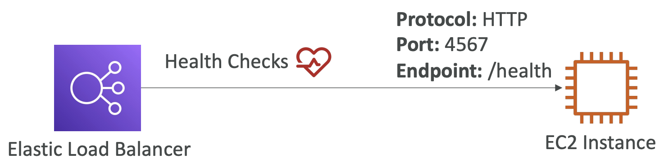
Proveravanje "zdravlja" instance
Omogućava Load Balancer-u da zna da li da prosleđuje saobraćaj konkretnoj instanci ili ne
Definiše se ruta i port za proveru "zdravlja" instance (najčešće je to /health)
Ako odgovor nije 200 (OK) instanca je "nezdrava"

Slide 34
Tipovi Load Balancer-a na AWS-u
Classic Load Balancer (v1 – zastareo) - CLB, od 2009.
Application Load Balancer (v2) - ALB, od 2016.
Network Load Balancer (v2) - NLB, od 2017.
Gateway Load Balancer – GWLB, od 2020.

Slide 35
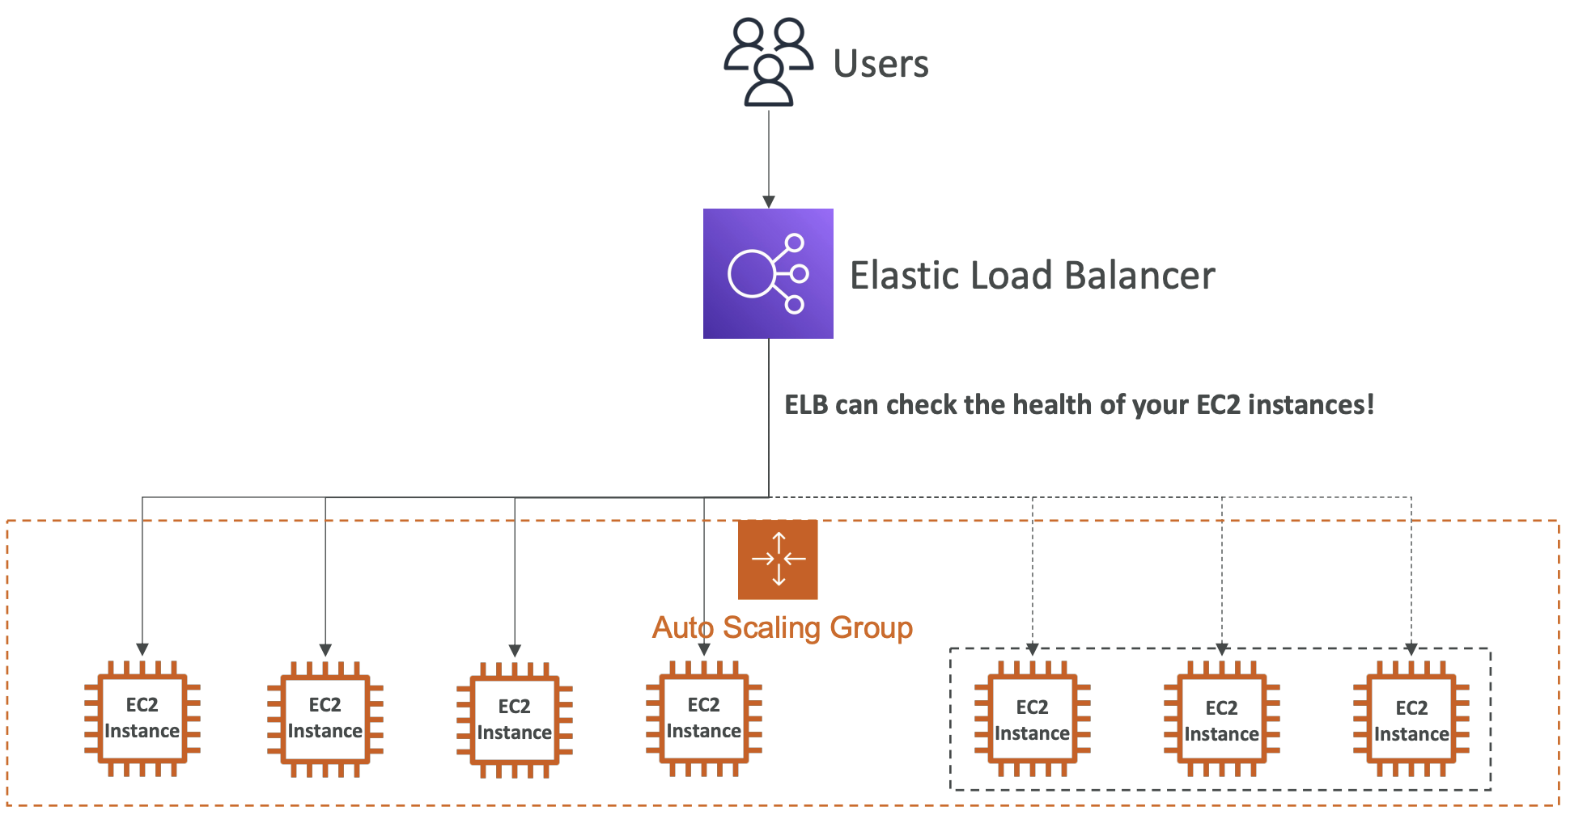
Auto Scaling grupa I Load Balancer

